Slide 1


GABARITO COMENTADO
DA PROVA
OBA 2020 - NÍVEL 3

Slide 2
Questão 1) (1 ponto) (0,2 cada acerto) O brilho de uma estrela depende da distância dela até nós, tal qual uma lâmpada, que quando próxima brilha mais do que quando longe. A potência da lâmpada é sempre a mesma, não importa se está perto ou longe da gente. A potência de uma estrela, chamada de luminosidade pelos astrônomos, também não depende da distância, mas, certamente, deve depender de outras características da estrela.
Pergunta 1) Coloque F para falso ou V para verdadeiro nas afirmações abaixo.
a) ( ) A luminosidade da estrela deve depender do seu volume.
b) ( ) A luminosidade da estrela deve depender da distância dela até a Terra.
c) ( ) A luminosidade da estrela deve depender da temperatura da superfície dela.
d) ( ) A luminosidade da estrela não deve depender nem da temperatura nem do volume.
e) ( ) A luminosidade da estrela deve depender da galáxia na qual ela está.
v
F
v
F
F

Slide 3
Questão 2) (1 ponto) (0,2 cada acerto) O brilho de uma estrela depende da distância dela até nós, tal qual uma lâmpada, que quando próxima brilha mais do que quando longe. A potência da lâmpada é sempre a mesma, não importa se está perto ou longe da gente. A potência de uma estrela, chamada de luminosidade pelos astrônomos, também não depende da distância, mas, certamente, deve depender de outras características da estrela.
Pergunta 1) Coloque F para falso ou V para verdadeiro nas afirmações abaixo.
a) ( ) A luminosidade da estrela deve depender do seu diâmetro.
b) ( ) A luminosidade da estrela deve depender da distância dela até o Sol.
c) ( ) A luminosidade da estrela deve depender da temperatura da superfície dela.
d) ( ) A luminosidade da estrela não deve depender nem da temperatura nem do diâmetro.
e) ( ) A luminosidade da estrela deve depender da constelação na qual ela está.
v
F
v
F
F

Slide 4
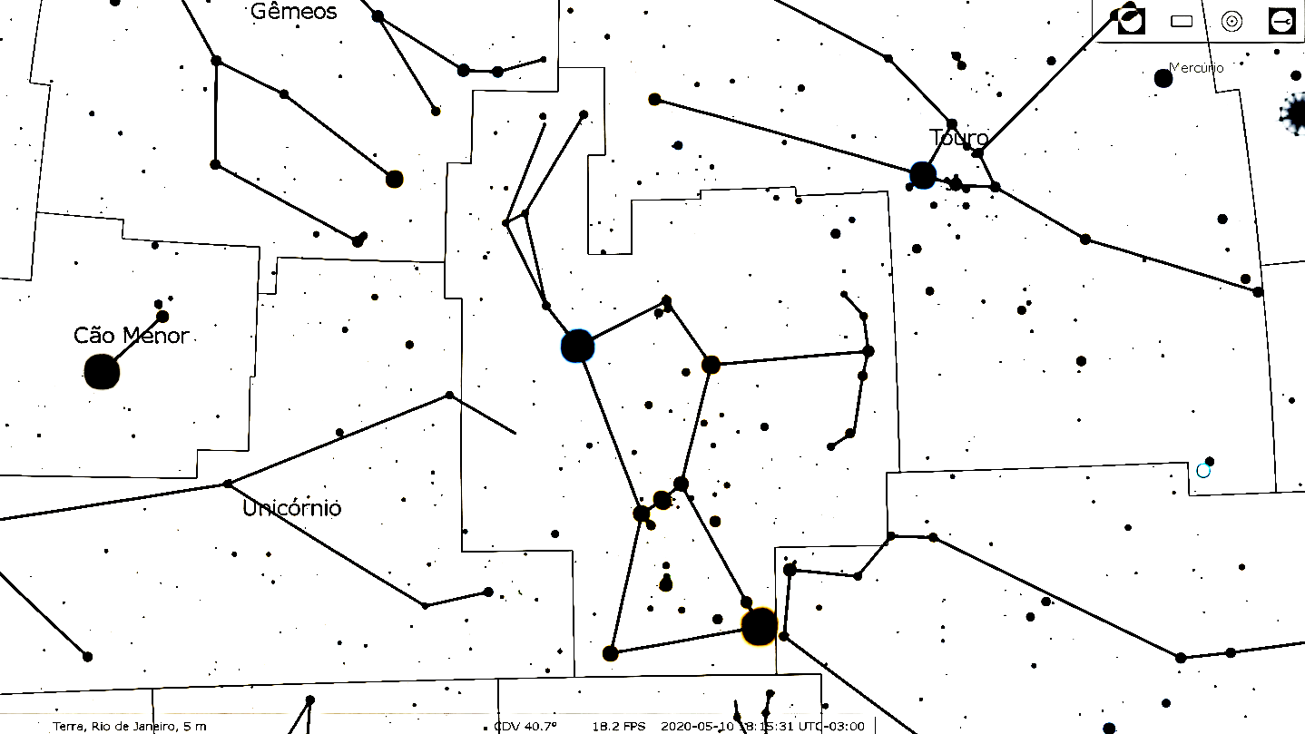
Questão 3) (1 ponto) (0,2 cada acerto) As lâmpadas da rua em geral são idênticas, isto é, têm a mesma potência, por exemplo, 500 watts. Mas aquela que está pertinho de você brilha muito mais do que outra igual, mas que está a cinco quarteirões de você. Na figura temos a constelação de Órion e nela temos as estrelas Alnilam (indicada pela seta contínua – uma das “Três Marias”) e Bellatrix (indicada pela seta tracejada). Ambas têm o mesmo brilho.
Pergunta 2) O que podemos afirmar sobre a “potência” (em astronomia chamamos de luminosidade) destas duas estrelas e suas distâncias até nós? Coloque V (Verdadeiro) ou F (Falso) na frente de cada afirmação abaixo.
a) ( ) Se têm o mesmo brilho e se estiverem à mesma distância, têm a mesma luminosidade.
b) ( ) Embora tenham o mesmo brilho as luminosidades delas podem ser diferentes.
c) ( ) Se Alnilan estiver 5 vezes mais distante que Bellatrix, então ela é mais luminosa.
d) ( ) Se elas têm o mesmo brilho, então elas têm a mesma luminosidade e não importa a distância.
e) ( ) Se elas têm o mesmo brilho, então elas estão à mesma distância da Terra e não importa a luminosidade delas.
ÓRION
V
V
v
F
F

Slide 5
Questão 4) (1 ponto) (0,2 cada acerto) As lâmpadas da rua em geral são idênticas, isto é, têm a mesma potência, por exemplo, 500 watts. Mas aquela que está pertinho de você brilha muito mais do que outra igual, mas que está a cinco quarteirões de você. Na figura temos a constelação de Órion e nela temos as estrelas Alnilam (indicada pela seta contínua – uma das “Três Marias”) e Bellatrix (indicada pela seta tracejada). Ambas têm o mesmo brilho.
Pergunta 2) O que podemos afirmar sobre a “potência” (em astronomia chamamos de luminosidade) destas duas estrelas e suas distâncias até nós? Coloque V (Verdadeiro) ou F (Falso) na frente de cada afirmação abaixo.
ÓRION
a) ( ) Se têm o mesmo brilho, não importa a distância, têm a mesma luminosidade.
b) ( ) Tendo o mesmo brilho as luminosidades são obrigatoriamente iguais.
c) ( ) Se Alnilan estiver 5 vezes mais perto que Bellatrix, então ela é menos luminosa.
d) ( ) Se elas têm o mesmo brilho e estão na mesma constelação, têm a mesma luminosidade.
e ( ) Se elas têm o mesmo brilho e estão na mesma galáxia, têm a mesma luminosidade.
F
F
v
F
F

Slide 6
Questão 5) (1 ponto) (0,2 cada acerto) O Sol, visto da Terra, é o astro mais brilhante do céu. A Lua Cheia, vista da Terra, é o segundo astro mais brilhante do céu, embora só reflita a luz solar. O brilho de uma estrela depende da distância dela até nós, tal qual uma lâmpada, que quando próxima brilha mais do que quando longe. A potência da lâmpada é sempre a mesma, não importa se está perto ou longe da gente. A potência de uma estrela, chamada de luminosidade pelos astrônomos, também não depende da distância, mas, certamente, deve depender de outras características da estrela.
Pergunta 5) O brilho de um astro depende da distância até nós, mas não a sua luminosidade, conforme explicado acima. Coloque F (Falso) ou V (Verdadeiro) nas afirmações abaixo.
a) ( ) O Sol é o astro mais brilhante do céu porque é a estrela mais próxima da Terra.
b) ( ) Mesmo estrelas mais quentes e maiores do que o Sol, têm menor brilho do que ele.
c) ( ) O Sol visto de Plutão ainda tem a mesma luminosidade, mas é menos brilhante.
d) ( ) Estrelas maiores e mais quentes do que o Sol, são mais luminosas do que o Sol.
e) ( ) Para um astronauta na Lua, a Lua é o astro mais brilhante do céu.
V
V
V
V
F

Slide 7
Questão 6) (1 ponto) (0,2 cada acerto) O Sol, visto da Terra, é o astro mais brilhante do céu. A Lua Cheia, vista da Terra, é o segundo astro mais brilhante do céu, embora só reflita a luz solar. O brilho de uma estrela depende da distância dela até nós, tal qual uma lâmpada, que quando próxima brilha mais do que quando longe. A potência da lâmpada é sempre a mesma, não importa se está perto ou longe da gente. A potência de uma estrela, chamada
de luminosidade pelos astrônomos, também não depende da distância, mas, certamente, deve depender de outras características da estrela.
Pergunta 6) O brilho de um astro depende da distância até nós, mas não a sua luminosidade, conforme explicado acima. Coloque F (Falso) ou V (Verdadeiro) nas afirmações abaixo.
a) ( ) O Sol é o astro mais brilhante do céu porque é a maior estrela do universo.
b) ( ) Mesmo estrelas mais quentes e maiores do que o Sol, têm menor brilho do que ele.
c) ( ) Estrelas mais quentes do que o Sol e de mesmo raio são mais luminosas do que o Sol.
d) ( ) O Sol tem o mesmo brilho visto de qualquer planeta do sistema solar.
e) ( ) Para um astronauta na Lua o Sol é o astro mais brilhante do céu seguido pela Terra.
F
V
V
F
V

Slide 8
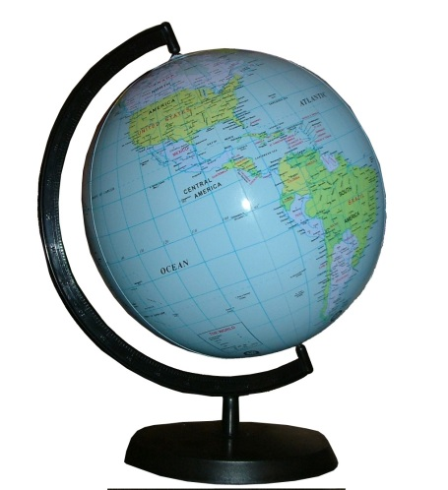

Questão 7 ) (1 ponto) (0,2 cada acerto) Abaixo está o globo terrestre colocado em dois diferentes instantes ao redor do Sol, aproximadamente à mesma distância do Sol, porém separados por 6 meses. Entre eles está o Sol (desenhado esquematicamente e fora de escala) e os “raios solares”. Dado: Na figura HN = Hemisfério Norte e HS = Hemisfério Sul. As linhas tracejadas representam os Trópicos.
Pergunta 7) Assinale a alternativa correta em cada item.
a) ( ) HS ( ) HN – No globo da esquerda qual hemisfério está mais “ensolarado”?
b) ( ) HS ( ) HN - O Trópico de Capricórnio fica no HN ou HS?
c) ( ) HS ( ) HN - O Trópico de Câncer fica no HN ou HS?
d) ( ) VERÃO ( ) INVERNO - No globo da esquerda qual é a estação do ano no HN?
e) ( ) VERÃO ( ) INVERNO - No globo da direita qual é a estação do ano no HN?
x
x
x
x
x
HN
HN
Sol
HS
HS

Slide 9
Questão 8 ) (1 ponto) (0,2 cada acerto) Abaixo está o globo terrestre colocado em dois diferentes instantes ao redor do Sol, aproximadamente à mesma distância do Sol, porém separados por 6 meses. Entre eles está o Sol (desenhado esquematicamente e fora de escala) e os “raios solares”. Dado: Na figura HN = Hemisfério Norte e HS = Hemisfério Sul. As linhas tracejadas representam os Trópicos.
Pergunta 8) Assinale a alternativa correta em cada item.
x
a) ( ) HS ( ) HN - No globo da esquerda qual hemisfério está menos “ensolarado”?
b) ( ) HS ( ) HN - O Trópico de Capricórnio fica no HN ou HS?
c) ( ) HS ( ) HN - O Trópico de Câncer fica no HN ou HS?
d) ( ) VERÃO ( ) INVERNO - No globo da esquerda qual é a estação do ano no HS?
e) ( ) VERÃO ( ) INVERNO - No globo da direita qual é a estação do ano no HN?
x
x
x
x
HN
HN
Sol
HS
HS

Slide 10
Questão 9) (1 ponto) (0,2 cada acerto) As três Leis de Kepler (1571 – 1630) descrevem os movimentos dos planetas, luas, cometas, satélites artificiais etc. e para os planetas dizem o seguinte:
1ª Lei: “A órbita de cada planeta é uma elipse, estando o Sol num dos focos.”
2ª Lei: “Uma linha reta entre o Sol e o planeta “varre” áreas iguais em iguais intervalos de tempos.” Logo, a velocidade do planeta é variável, sendo máxima perto do Sol e mínima longe do Sol.
3ª Lei: “O quadrado do Período (P) dividido pelo cubo da distância (D) média do planeta ao Sol é uma constante (k), ou seja,
P ² / D ³ = k.”
D
ÓRBITA DA TERRA
Terra
A
F₁
F₂
C
B

Slide 11
Pergunta 9) A figura mostra a órbita da Terra exageradamente achatada, pois ela é quase circular. F₁ e F₂ são os focos da elipse e estão exageradamente separados. Suponha que o Sol está em F₁. A Terra se move na sequência A, B, C, D. Assinale a alternativa correta em cada item.
a) ( ) A ( ) B - Em qual dos pontos, A ou B, a velocidade da Terra é máxima?
b) ( ) B ( ) C - Em qual dos pontos, B ou C, a velocidade da Terra é mínima?
c) ( ) OUTRA ESTRELA ( ) NADA - Se o Sol está em F1, então, o que existe em F2?
d) ( ) BURACO NEGRO ( ) NADA - O que existe exatamente no centro geométrico da elipse?
e) ( ) A ( ) B – A velocidade da Terra é crescente quando se aproxima de A ou B?
x
x
D
x
ÓRBITA DA TERRA
Terra
x
A
F₁
F₂
C
x
B

Slide 12
Questão 10) (1 ponto) (0,2 cada acerto) As três Leis de Kepler (1571 – 1630) descrevem os movimentos dos planetas, luas, cometas, satélites artificiais etc. e para os planetas dizem o seguinte:
1ª Lei: “A órbita de cada planeta é uma elipse, estando o Sol num dos focos.”
2ª Lei: “Uma linha reta entre o Sol e o planeta “varre” áreas iguais em iguais intervalos de tempos.” Logo, a velocidade do planeta é variável, sendo máxima perto do Sol e mínima longe do Sol.
3ª Lei: “O quadrado do Período (P) dividido pelo cubo da distância (D) média do planeta ao Sol é uma constante (k), ou seja,
P ² / D ³ = k.”
D
ÓRBITA DA TERRA
Terra
A
F₁
F₂
C
B

Slide 13
Pergunta 9) A figura mostra a órbita da Terra exageradamente achatada, pois ela é quase circular. F₁ e F₂ são os focos da elipse e estão exageradamente separados. Suponha que o Sol está em F₁. A Terra se move na sequência A, B, C, D. Assinale a alternativa correta em cada item.
a) ( ) B ( ) C - Em qual dos pontos, B ou C, a velocidade da Terra é mínima?
b) ( ) D ( ) A - Em qual dos pontos, D ou A, a velocidade da Terra é máxima?
c) ( ) BURACO NEGRO ( ) NADA - Se o Sol está em F1, então, o que existe em F2?
d) ( ) OUTRA ESTRELA ( ) NADA - O que existe exatamente no centro geométrico da elipse?
e) ( ) A ( ) B – A velocidade da Terra é decrescente quando se aproxima de A ou B?
x
x
D
ÓRBITA DA TERRA
Terra
x
A
F₁
F₂
C
x
x
B

Slide 14
Questão 11) (1 ponto) (0,2 cada acerto) O tempo (período) para a Terra dar uma volta ao redor do Sol, medido em relação às estrelas, dura 365,2564 dias e é chamado de ano sideral. Mas, de fato, usamos o ano tropical, para manter constante o início das estações do ano. O ano tropical dura aproximadamente 365,25 dias, porém, na folhinha (calendário) só temos 365 dias. Logo, a cada ano “sobra” ¼ (um quarto = 0,25) de dia, então, a cada 4 anos se adiciona um dia e este ano é chamado de bissexto.
Pergunta 11) Sendo 2020 bissexto, assinale a alternativa correta em cada item.
a) ( ) JANEIRO ( ) FEVEREIRO - Em que mês se adiciona um dia quando o ano é bissexto?
b) ( ) 29 ( ) 30 - Quantos dias passa a ter esse mês que recebe um dia extra?
c) ( ) 2023 ( ) 2024 - Quando será o próximo ano bissexto?
d) ( ) 2015 ( ) 2016 - Quando foi o último ano bissexto?
e) ( ) SIM ( ) NÃO – O ano de 2035 será um bissexto?
x
x
x
x
x

Slide 15
Questão 12) (1 ponto) (0,2 cada acerto) O tempo (período) para a Terra dar uma volta ao redor do Sol, medido em relação às estrelas, dura 365,2564 dias e é chamado de ano sideral. Mas, de fato, usamos o ano tropical, para manter constante o início das estações do ano. O ano tropical dura aproximadamente 365,25 dias, porém, na folhinha (calendário) só temos 365 dias. Logo, a cada ano “sobra” ¼ (um quarto = 0,25) de dia, então, a cada 4 anos se adiciona um dia e este ano é chamado de bissexto.
Pergunta 12) Sendo 2020 bissexto, assinale a alternativa correta em cada item
x
a) ( ) FEVEREIRO ( ) MARÇO - Em que mês se adiciona um dia quando o ano é bissexto?
b) ( ) 28 ( ) 29 - Quantos dias passa a ter esse mês que recebe um dia extra?
c) ( ) 2024 ( ) 2025 - Quando será o próximo ano bissexto?
d) ( ) 365 ( ) 366 – Quantos dia tem o ano bissexto?
e) ( ) SIM ( ) NÃO – O ano de 2037 será um bissexto?
x
x
x
x

Slide 16
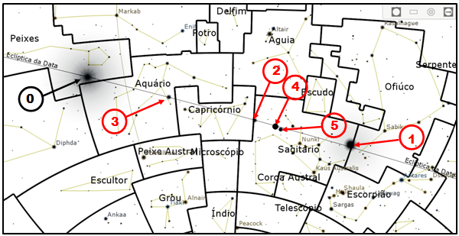
Questão 13) (1 ponto) (0,2 cada acerto) A figura, abaixo, retirada do software gratuito stellarium (www.stellarium.org), mostra uma região do céu, num dia de março, onde ocorreu um interessante “alinhamento” de 4 planetas, Sol e Lua. Todos os planetas, além do Sol e da Lua se movem numa “rodovia estelar” (ou perto dela) chamada de Eclíptica da Data, mostrada na figura.
Dado: O tamanho das “bolinhas” na figura abaixo é proporcional ao brilho aparente dos astros.

Slide 17
Pergunta 13) O Sol, Lua, Mercúrio, Marte, Júpiter e Saturno estão identificados com números de 0 a 5, não nesta ordem. Assinale em cada item o número que identifica corretamente o astro. Veja o exemplo:
Qual dos astros é o Sol? Dica: O Sol está na constelação de Peixes.
Resposta. O Sol é o astro 0.
a) Qual dos astros é a Lua? Dica: A Lua está cruzando a borda das constelações de Ofiúco e Sagitário.
Resposta. A Lua é o astro 1.
b) Qual dos astros é Saturno? Dica: Saturno está cruzando a borda da constelação de Capricórnio.
Resposta: Saturno é o astro 2.
c) Qual dos astros é Mercúrio? Dica: Mercúrio é o astro mais brilhante em Aquário.
Resposta: Mercúrio é o astro 3
d) Qual dos astros é Júpiter? Dica: Júpiter está em Sagitário, perto de Marte e brilha mais que Marte.
Resposta: Júpiter é o astro 4.
e) Qual dos astros é Marte? Dica: Marte está em Sagitário, perto de Júpiter.
Resposta: Marte é o astro 5.

Slide 18
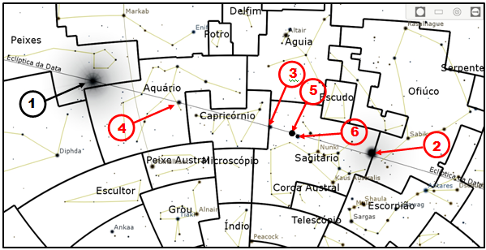
Questão 14) (1 ponto) (0,2 cada acerto) A figura, abaixo, retirada do software gratuito stellarium (www.stellarium.org), mostra uma região do céu, num dia de março, onde ocorreu um interessante “alinhamento” de 4 planetas, Sol e Lua. Todos os planetas, além do Sol e da Lua se movem numa “rodovia estelar” (ou perto dela) chamada de Eclíptica da Data, mostrada na figura.
Dado: O tamanho das “bolinhas” na figura abaixo é proporcional ao brilho aparente dos astros.

Slide 19
Pergunta 14) O Sol, Lua, Mercúrio, Marte, Júpiter e Saturno estão identificados com números de 0 a 5, não nesta ordem. Assinale em cada item o número que identifica corretamente o astro. Veja o exemplo:
Qual dos astros é o Sol? Dica: O Sol está na constelação de Peixes.
Resposta. O Sol é o astro 0.
a) Qual dos astros é a Lua? Dica: A Lua está cruzando a borda das constelações de Ofiúco e Sagitário.
Resposta. A Lua é o astro 2.
b) Qual dos astros é Saturno? Dica: Saturno está cruzando a borda da constelação de Capricórnio.
Resposta: Saturno é o astro 3.
c) Qual dos astros é Mercúrio? Dica: Mercúrio é o astro mais brilhante em Aquário.
Resposta: Mercúrio é o astro 4.
d) Qual dos astros é Júpiter? Dica: Júpiter está em Sagitário, perto de Marte e brilha mais que Marte.
Resposta: Júpiter é o astro 5.
e) Qual dos astros é Marte? Dica: Marte está em Sagitário, perto de Júpiter.
Resposta: Marte é o astro 6.

Slide 20
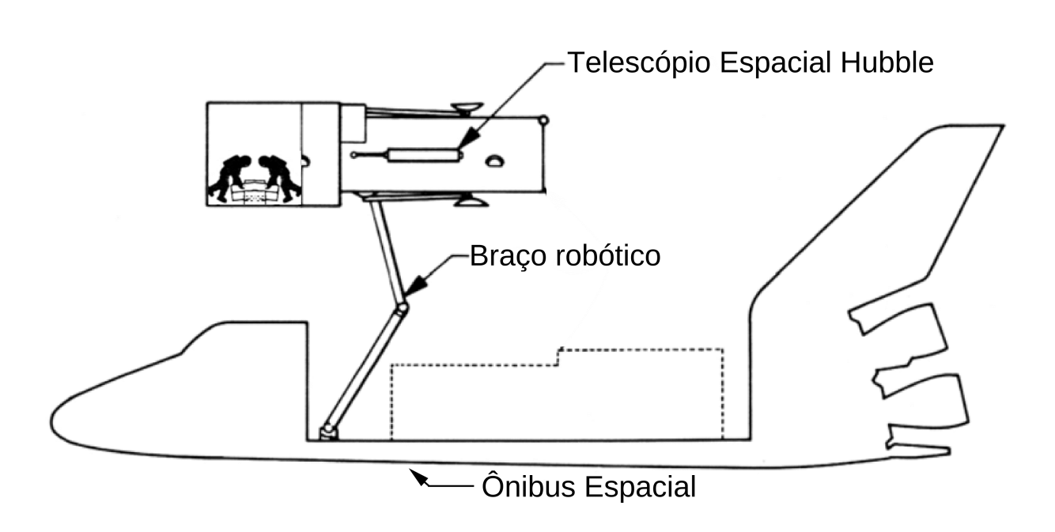
Questão 15) (1 ponto) (0,2 cada acerto) No dia 24 de abril o Telescópio Espacial Hubble completou mais um ano em órbita da Terra. O Hubble foi projetado nos anos 1970, mas o seu lançamento ocorreu somente em 1990. As primeiras imagens por ele enviadas mostraram que havia um problema no seu espelho primário. Em dezembro de 1993, a agência espacial americana (NASA) decidiu enviar uma tripulação a bordo do ônibus espacial para
consertá-lo em pleno espaço. O ônibus espacial, então, capturou o Hubble com seu braço mecânico e durante 5 dias, 4 astronautas se revezaram em duplas realizando missões extraveiculares, enquanto orbitavam a Terra a 600 km de altitude e a 27.000 km/h. Durante cada uma dessas missões os astronautas ficaram horas no espaço substituindo peças e componentes do Hubble. A missão foi um sucesso, fazendo com que o Hubble nos oferecesse algumas das mais belas imagens do Universo, incluindo do nascimento e da morte de estrelas.

Slide 21
Dia | Dupla de astronautas | Tempo fora do ônibus espacial
1 | Musgrave e Hoffman | 7 horas e 54 minutos
2 | Thornton e Akers | 6 horas e 36 minutos
3 | Musgrave e Hoffman | 6 horas e 47 minutos
4 | Thornton e Akers | 6 horas e 50 minutos
5 | Musgrave e Hoffman | 7 horas e 21 minutos
Pergunta 15) Baseado nas informações dadas marque V (verdadeiro) ou F (falso) na frente de cada uma das sentenças abaixo.
a) ( ) A missão de conserto do Hubble ocorreu menos de um ano após o seu lançamento.
b) ( ) Thornton e Akers foi a dupla que mais tempo trabalhou no conserto do Hubble.
c) ( ) No total os 4 astronautas ficaram mais de 35 horas consertando o Hubble.
d) ( ) Enquanto consertavam o Hubble, os astronautas giravam em torno da Terra a 27.000 km/h.
e) ( ) O Hubble está em órbita a 27.000 km de altitude.
F
F
v
v
F

Slide 22
Questão 16) (1 ponto) (0,2 cada acerto) No dia 24 de abril o Telescópio Espacial Hubble completou mais um ano em órbita da Terra. O Hubble foi projetado nos anos 1970, mas o seu lançamento ocorreu somente em 1990. As primeiras imagens por ele enviadas mostraram que havia um problema no seu espelho primário. Em dezembro de 1993, a agência espacial americana (NASA) decidiu enviar uma tripulação a bordo do ônibus espacial para
consertá-lo em pleno espaço. O ônibus espacial, então, capturou o Hubble com seu braço mecânico e durante 5 dias, 4 astronautas se revezaram em duplas realizando missões extraveiculares, enquanto orbitavam a Terra a 600 km de altitude e a 27.000 km/h. Durante cada uma dessas missões os astronautas ficaram horas no espaço substituindo peças e componentes do Hubble. A missão foi um sucesso, fazendo com que o Hubble nos oferecesse algumas das mais belas imagens do Universo, incluindo do nascimento e da morte de estrelas.

Slide 23
Dia | Dupla de astronautas | Tempo fora do ônibus espacial
1 | Musgrave e Hoffman | 7 horas e 54 minutos
2 | Thornton e Akers | 6 horas e 36 minutos
3 | Musgrave e Hoffman | 6 horas e 47 minutos
4 | Thornton e Akers | 6 horas e 50 minutos
5 | Musgrave e Hoffman | 7 horas e 21 minutos
Pergunta 16) Baseado nas informações dadas marque V (verdadeiro) ou F (falso) na frente de cada uma das sentenças abaixo.
( ) A missão de conserto do Hubble ocorreu menos de cinco anos após o seu lançamento.
( ) Musgrave e Hoffman foi a dupla que mais tempo trabalhou no conserto do Hubble.
( ) No total os 4 astronautas ficaram mais de 37 horas consertando o Hubble.
( ) Enquanto consertavam o Hubble, os astronautas giravam em torno da Terra a 600 km/h.
( ) O Hubble está em órbita a 600 km de altitude.
v
v
F
F
v

Slide 24
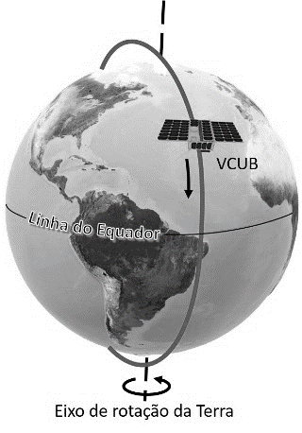
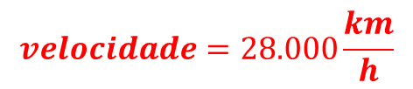
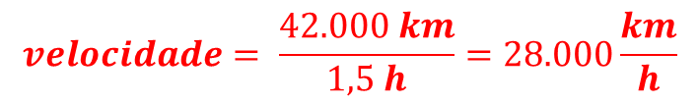
Questão 17) (1 ponto) A empresa Visiona Tecnologia Espacial S.A., de São José dos Campos, SP, está desenvolvendo o nanossatélite VCUB, que orbitará a Terra a 500 km de altitude. O principal objetivo do VCUB é obter imagens da superfície terrestre.
Pergunta 17) O tempo que um satélite leva para completar um giro completo em torno da Terra é denominado período. A tabela mostra a altitude da órbita e o respectivo período.
Baseado nas informações do enunciado e na tabela apresentada, assinale a alternativa que contém o período correto do VCUB ao redor da Terra e também a sua velocidade em torno da Terra. Considere que a cada giro o VCUB percorre a distância de 42.000 km.
Altitude da Órbita [km] | Período [h]
500 | 1,5
1.000 | 1,8
20.000 | 12,0
36.000 | 24,0
a) ( ) 1,5 h - 28.000 km/h
b) ( ) 1,0 h - 42.000 km/h
c) ( ) 1,5 h - 23.333 km/h
d) ( ) 2,0 h - 21.000 km/h
e) ( ) 1,5 h - 56.000 km/h
x
Resolução 17)
$$velocidade= \frac{42.000 km}{1,5 h}=28.000\frac{km}{h}$$
Resposta 17)
Período: 1,5 h
$$velocidade=28.000\frac{km}{h}$$

Slide 25

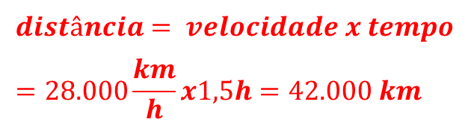
Questão 18) (1 ponto) A empresa Visiona Tecnologia Espacial S.A., de São José dos Campos, SP, está desenvolvendo o nanossatélite VCUB, que orbitará a Terra num período de 1,5 horas. O principal objetivo do VCUB é obter imagens da superfície terrestre.
Pergunta 18) O tempo que um satélite leva para completar um giro completo em torno da Terra é denominado período e, pela terceira lei de Kepler, o período determina sua altitude em relação à superfície da Terra. A tabela mostra a altitude da órbita e o respectivo período de alguns satélites.
Baseado nas informações do enunciado e na tabela apresentada, assinale a alternativa que contém a altitude correta do VCUB acima da superfície da Terra e também a distância que ele percorre em torno da Terra numa volta. Considere que a velocidade do VCUB é de 28.000 km/h.
a) ( ) 500 km - 42.000 km
b) ( ) 1.000 km - 42.000 km
c) ( ) 20.000 km - 23.333 km
d) ( ) 500 km - 21.000 km
e) ( ) 36.000 km - 56.000 km
x
Resolução 18)
Altitude da Órbita [km] | Período [h]
500 | 1,5
1.000 | 1,8
20.000 | 12,0
36.000 | 24,0
$$distância= velocidade x tempo=28.000\frac{km}{h}x1,5h=42.000 km$$
Resposta18)
Altitude: 500 km
$$distãncia=42.000km$$

Slide 26

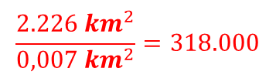
Questão 19) (1 ponto) (0,2 cada acerto) Uma importante aplicação dos satélites é monitorar mudanças que ocorrem na Terra. Em novembro de 2019, o Instituto Nacional de Pesquisas Espaciais (INPE) publicou os dados de desmatamento para os 9 estados que integram a Amazônia Legal. Para efeito de comparação, o INPE também apresentou os dados referentes a 2018.
Pergunta 19) Assinale F (falso) ou V (verdadeiro) na frente de cada afirmação abaixo.
a) ( ) PA e MT foram, respectivamente, o campeão e vice-campeão de desmatamentos em 2018 e 2019.
b) ( ) Em 2019 AP, MA, RO, TO desmataram menos do que em 2018.
c) ( ) Variações percentuais (%) negativas na tabela indicam aumento de áreas desmatadas de 2019 em relação a 2018.
d) ( ) Em 2019 se desmatou 2.226 km² a mais do que em 2018.
e) ( ) O aumento da área desmatada em 2019 em relação a 2018, corresponde a 318.000 campos de futebol, supondo este com área de 0,007 km².
v
Desmatamento da Amazônia Legal
Estado | 2018 (km²) | 2019 (km²) | Variação (%)
Acre (AC) | 444 | 688 | 55
Amazonas (AM) | 1.045 | 1.421 | 36
Amapá (AP) | 24 | 8 | - 67
Maranhão (MA) | 253 | 215 | - 15
Mato Grosso (MT) | 1.490 | 1.685 | 13
Pará (PA) | 2.744 | 3.862 | 41
Rondônia (RO) | 1.316 | 1.245 | -5
Roraima (RR) | 195 | 617 | 216
Tocantins (TO) | 25 | 21 | -16
Área total | 7.536 | 9.762 | 30
Fonte: www.inpe.br/noticias/noticia.php?Cod_Noticia=5294
v
F
v
v
Resolução 19)
Área desmatada:
$$9.762−7.536=2.226 {km}^{2}$$
$$\frac{2.226 {km}^{2}}{0,007 {km}^{2}}=318.000$$
Equivalência de campos de futebol:

Slide 27

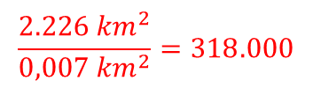
Questão 20) (1 ponto) (0,2 cada acerto) Uma importante aplicação dos satélites é monitorar mudanças que ocorrem na Terra. Em novembro de 2019, o Instituto Nacional de Pesquisas Espaciais (INPE) publicou os dados de desmatamento para os 9 estados que integram a Amazônia Legal. Para efeito de comparação, o INPE também apresentou os dados referentes a 2018.
Pergunta 20) Assinale F (falso) ou V (verdadeiro) na frente de cada afirmação abaixo.
a) ( ) PA e MT foram, respectivamente, o campeão e vice-campeão de desmatamentos em 2018 e 2019.
b) ( ) Em 2019 AP, MA, RO, TO desmataram menos do que em 2018.
c) ( ) Em 2019 se desmatou 2.226 km² a mais do que em 2018.
d) ( ) O aumento da área desmatada em 2019 em relação a 2018, corresponde a 318.000 campos de futebol, supondo este com área de 0,007 km².
e) ( ) Variações percentuais (%) positivas na tabela indicam diminuição de áreas desmatadas em 2019 em relação a 2018.
v
Desmatamento da Amazônia Legal
Estado | 2018 (km²) | 2019 (km²) | Variação (%)
Acre (AC) | 444 | 688 | 55
Amazonas (AM) | 1.045 | 1.421 | 36
Amapá (AP) | 24 | 8 | - 67
Maranhão (MA) | 253 | 215 | - 15
Mato Grosso (MT) | 1.490 | 1.685 | 13
Pará (PA) | 2.744 | 3.862 | 41
Rondônia (RO) | 1.316 | 1.245 | -5
Roraima (RR) | 195 | 617 | 216
Tocantins (TO) | 25 | 21 | -16
Área total | 7.536 | 9.762 | 30
Fonte: www.inpe.br/noticias/noticia.php?Cod_Noticia=5294
v
v
v
F
Resolução 20)
Área desmatada:
$$9.762−7.536=2.226 {km}^{2}$$
Equivalência de campos de futebol:
$$\frac{2.226 {km}^{2}}{0,007 {km}^{2}}=318.000$$

Slide 28








Contatos:
 | @obabr
 | @oba_olimpiada
 | obaoficial
 | canal_oba_mobfog
 | oba.secretaria@gmail.com
 | (21) 98272-3810
 | (21) 2334-0082 (21) 4104-4047 (21) 2254-1139
www.oba.org.br

